Slide 1
«Водно-зеленый каркас и зеленая архитектура»
Задание выполнили:
Команда «Калейдоскоп мышления»
Газбаева Наталья,
Дорофеева Елена,
Хомутова Яна

Slide 2
Объект, подлежащий сносу, согласно «Реестру аварийных многоквартирных домов, все жилые помещения, в которых принадлежат муниципальному образованию «Город Саратов», подлежащие сносу в 2020 году», расположенного по адресу:
г. Саратов, Кировский район, ул. Аткарская, 33
Год постройки: 1917
Год ввода в эксплуатацию: 1917
Аварийное состояние: да
Тип дома: Многоквартирный дом
Количество этажей: 2
Общая площадь дома: 987,80 кв.м
Тип фундамента: Ленточный
Материал несущих стен: Каменные, кирпичные
Перекрытия: Деревянные

Slide 3
Система полной утилизации
Подготовка территории и демонтаж объекта
Переработка строительных конструкций и элементов на мобильных перерабатывающих установках
Транспортировка на стационарные центры переработки строительных отходов
Сортировка, очистка, промывка строительных конструкций и элементов
Извлечение возможного количества полезных фракций
Сбыт материалов для повторного использования в строительстве и т.д.
Выбор метода вторичной переработки материала (биологический, механический, химический и т.д.), зависящего от характеристик и состояния сырья

Slide 4
Список материалов, подлежащих переработке и повторному использованию
Кирпич, камень (кирпичные несущие стены)
Древесина (деревянные перекрытия, оконные деревянные рамы, деревянные полы)
Металлические элементы (трубы)
Стекло
Бетон, железобетонные балки (ленточный фундамент)

Slide 5
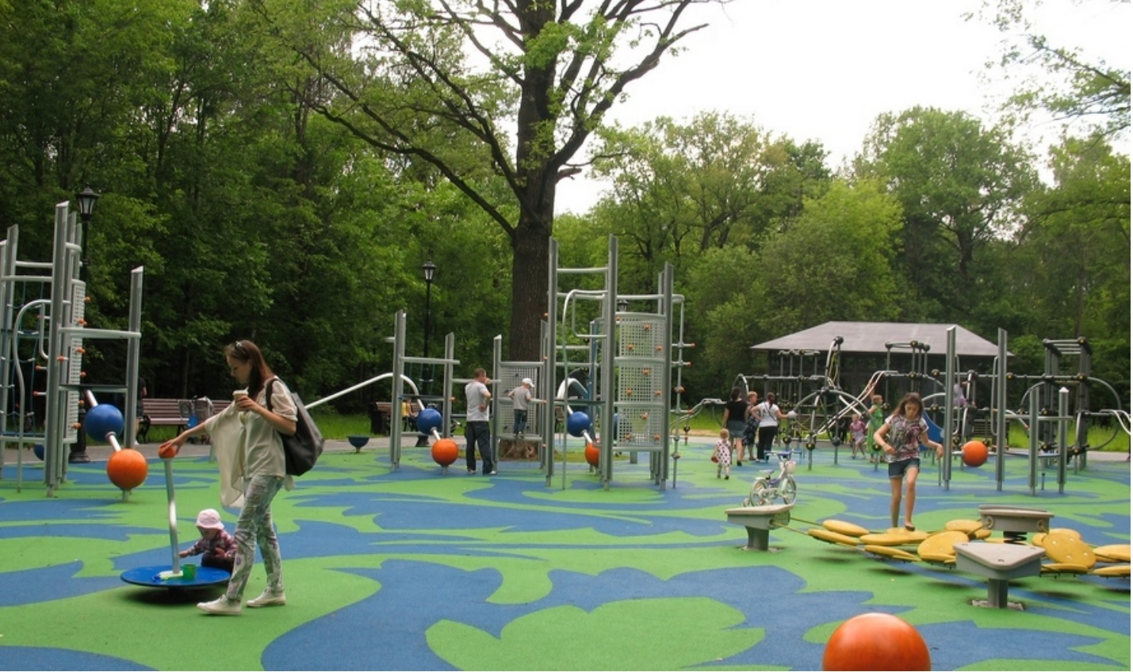
Способы повторного использования утилизируемых материалов
Кирпич, камень
Кирпичный щебень
Производство плитки; использование для засыпки и выравнивания дорог; улучшение звукоизоляционных характеристик; приготовление бетона под фундамент; заполнение дренажных систем; для замены натуральных материалов, таких как песок
Развитие сквера им. Расковой М.М. в г. Саратове (частичное мощение плиткой из кирпичного щебня набережной пруда)
сквер им. Расковой М.М. в г. Саратове

Slide 6
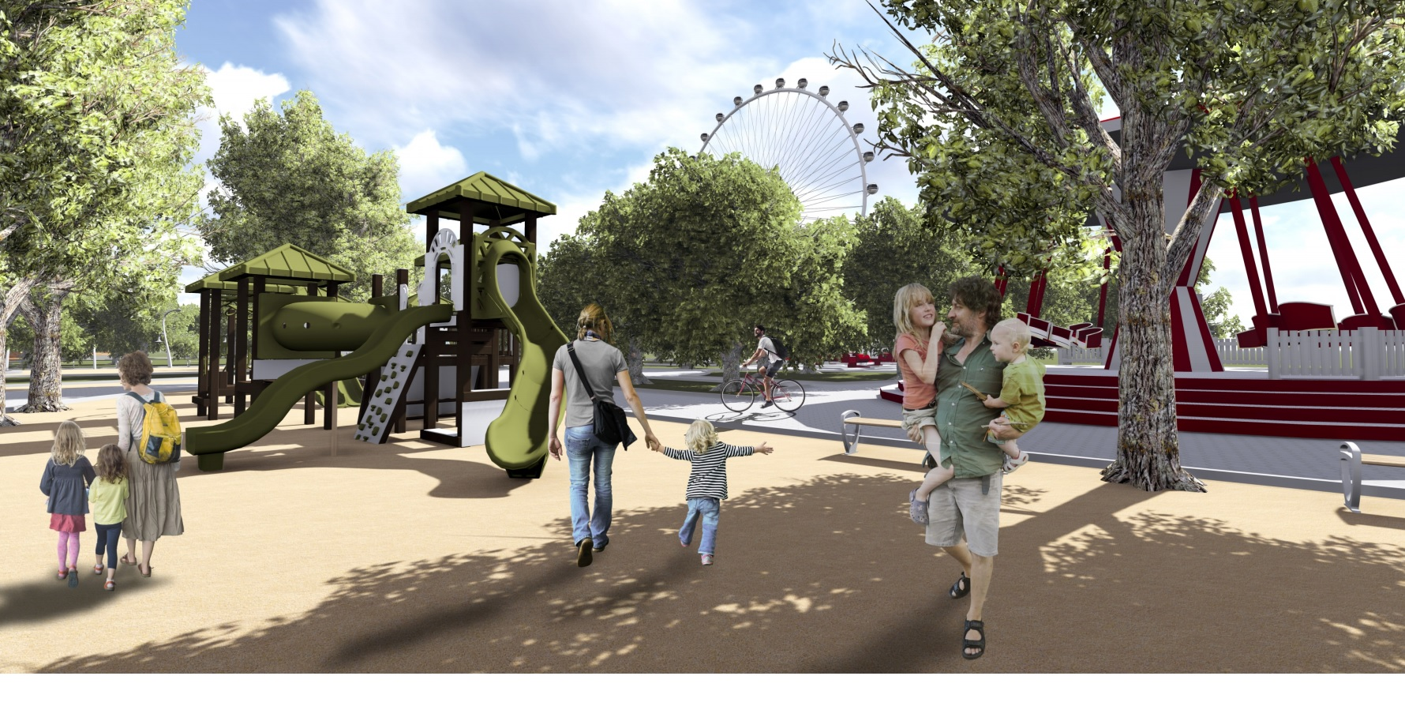
Бетон
Щебень, песок
Засыпка котлованов; формирование основания под бетонное или асфальтовое дорожное покрытие при строительстве дорог; формирование покрытия временных дорог; засыпка пешеходных дорожек, садовых тропинок; покрытие площадок для стоянки автотранспорта; оформление ландшафтного дизайна
Развитие парка «Свободы» в г. Саратове (использование щебня для частичного создания дорожек с твердым асфальтобетонным покрытием)
парк «Свободы» в г. Саратове

Slide 7
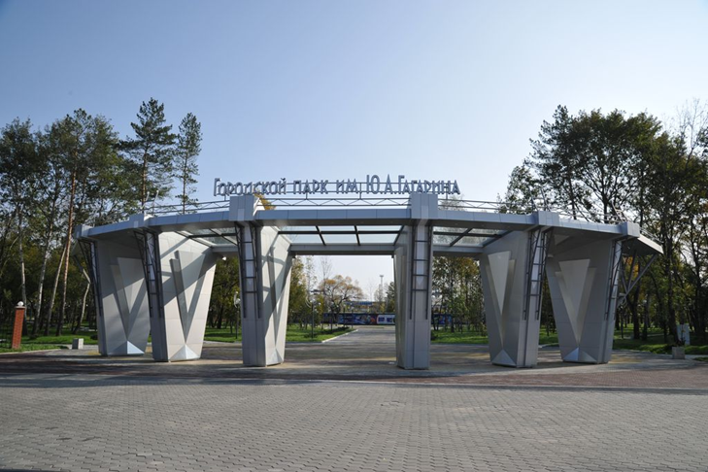
Древесина
Опилки, щепа, стружка, древесные отходы
Изготовление кирпичей, гипсовых листов, на обогрев; древесно-стружечные и цементно-стружечные плиты; производство обычной бумаги, картона
Развитие парка им. Ю.А. Гагарина в г. Саратове (благоустройство парковой зоны посредством оформления цветочных клумб и ландшафта территории щепой и опилками)
парк им. Ю.А. Гагарина в г. Саратове

Slide 8
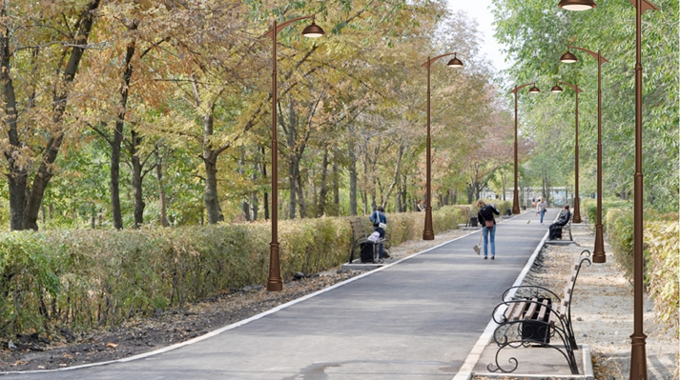
Металлические элементы
Производство тары или проволоки; отливка металлоконструкций; строительные материалы; детали для машиностроения
Слитки из вторсырья
Развитие парка им. Ю.А. Гагарина в г. Саратове (отливка и размещение некоторого количества лавочек, создание малых архитектурных форм)

Slide 9
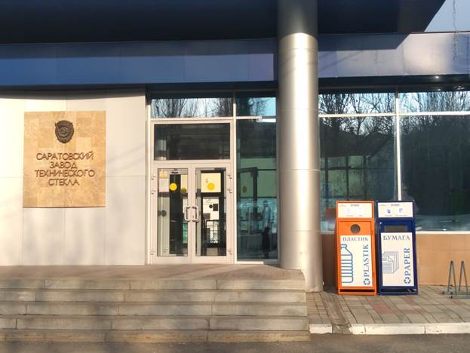
Стекло
Измельченное стекло
Стекловата; интерьерная плитка; стеклянная тара; жидкое стекло; утеплитель; паркет; кафель; облицовочный материал
Сырье, предоставленное для производства продукции на АО «Саратовстройстекло» -предприятия по производству листового стекла
АО «Саратовстройстекло»

